Slide 2
2022 год - год народного искусства и нематериального культурного наследия
2022 год объявлен годом народного искусства и нематериального культурного наследия народов России. Важно помнить о нашем наследии, ведь Россия — огромная многонациональная страна, каждый из народов которой богат своими искусством, традициями и обычаями. Народные промыслы многих регионов известны по всей стране и за ее пределами, а многие являются негласными символами России.

Slide 3
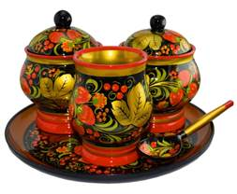
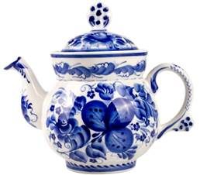
Художественная роспись
Одним из ярчайших направлений народного искусства является традиционная роспись. Мастера-ремесленники расписывали посуду и мебель с незапамятных времен. Среди самых известных видов росписи:
Всем известная хохлома – роспись деревянной посуды и мебели, выполненная красными, зелёными и золотистыми красками на чёрном фоне. Возможно, вы помните эти деревянные тарелки, ложки и вазочки, которые были почти в каждом доме. Появилась хохломская роспись в одноименном селе в Нижегородской области еще в XVII веке.
Не менее популярна в России гжель – роспись керамики, выполненная в нежных бело-голубых цветах. Гжельской росписью украшают не только посуду, но и статуэтки, часы и многое другое. Появился этот промысел в «Гжельском кусте» - это 27 деревень в Раменском районе Московской области.

Slide 4
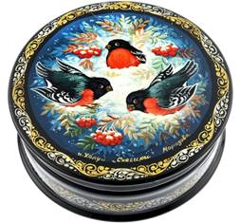
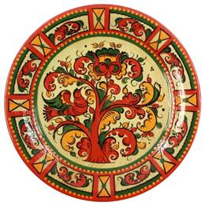
Жостово – это роспись металлических (жестяных) подносов, выполненная в виде цветочных букетов. Из бытового предмета жостовские подносы превратились в декоративные панно, ведь многие произведения мастеров уникальны.
Палехская миниатюра представляет собой лаковую миниатюру, выполненную с использованием темперы. Расписываются, как правило, шкатулки, брошки, картины и многое другое. Сюжеты очень разнообразны: это и русские сказки, и былины, сюжеты из жизни и знаковые события для нашей страны. Родиной этих миниатюр является Палехский район Ивановской области.
Борецкая роспись – орнаментальная роспись по дереву, выполняемая в красном, зелёном, коричневом, оранжевом и жёлтом цветах. Существует с XVIII века в Архангельской области. Главный мотив борецкой росписи – древо жизни. Оно изображается как огромный цветок с прямым стеблем, вокруг которого нарисованы цветы, птицы, ягоды, изящные листья. Однако этим мотивы художников не ограничены - можно изображать жанровые сценки и народные гуляния.

Slide 5
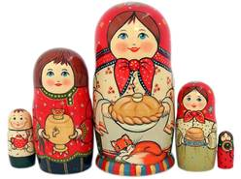
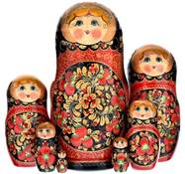
Русская народная игрушка
Почти в каждом уголке нашей большой страны сохранились традиционные промыслы по изготовлению игрушек. С ранних лет мы знакомы с разными народными игрушками. У многих из нас среди первых игрушек была матрешка – всеми любимая расписная деревянная кукла, внутри которой – такие же куклы, но все меньше и меньше. Игрушки из нескольких предметов, вкладывавшихся друг в друга, были известны давно.
Однако первая кукла-матрешка была изготовлена в 1890 году и представляла собой крестьянку в рубашке, сарафане и цветастом платке, с чёрным петухом в руках.

Slide 6
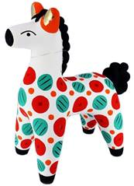
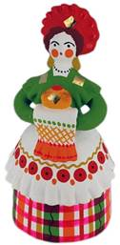
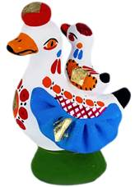
Благодаря простоте исполнения, дымковская игрушка хорошо знакома детям. Ее делают из глины, окрашенной в белый цвет и расписанной разными цветами. Чаще всего дымковская игрушка изображает баранов с золотыми рогами, птиц, оленей, скоморохов и барынь. Первые игрушки лепили к вятскому самобытному празднику Свистуньи еще в XIX в. Даже сегодня слепить такую свистульку может любой ребенок!
Среди народных игрушек - множество свистулек. Это не только дымковская игрушка, о которой мы рассказали выше, но и романовская игрушка. Это игрушки-свистульки родом из Липецкой области. Для их росписи используют краску, разведенную на яйце или поливу, за счет чего и получается нежный оттенок красного, зеленого или желтого цвета. Также свои свистульки делают и в Новгороде, чаще всего в форме птиц (петухов) и рыб.

Slide 7
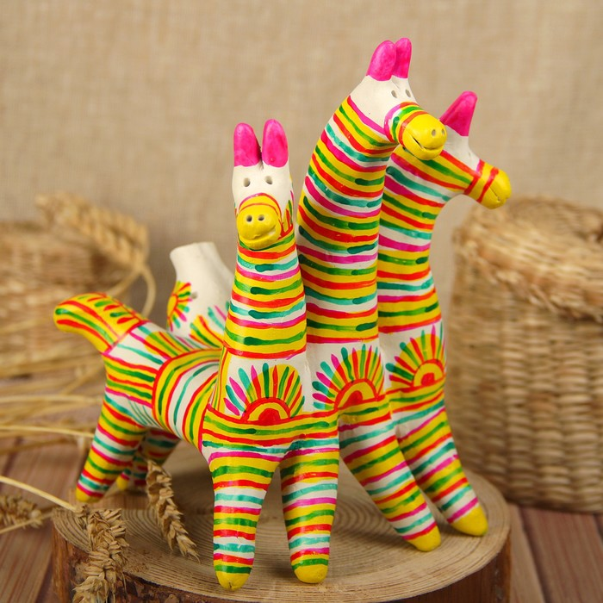
Одним из древнейших промыслов считается филимоновская игрушка. По одной из версий, первые филимоновские игрушки появились еще в Древней Руси, в районе современной Тульской области. Гончарное производство было семейным, мужчины и женщины делали посуду, а девочки вместе с бабушками лепили и расписывали игрушки: барынь, всадников, коров, медведей, петухов.

Slide 8
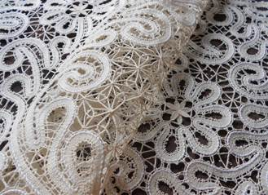
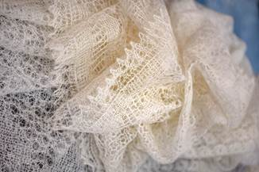
Изделия из ткани
В разных областях России издревле были развиты тканевые промыслы. Тонкое кружево и теплые платки уже много лет подчеркивают красоту наших женщин.
Необычайной филигранностью отличается вологодское кружево, которое плетется из льняной тесьмы на коклюшках. Восхитительные узоры могут быть в форме плавных орнаментов или целых картин. В технике вологодского кружева встречаются не только предметы одежды – воротнички, пелерины, платки, перчатки, но и украшения интерьера – скатерти и покрывала.
Зимой нас согревает оренбургский пуховый платок, связанный из самого тонкого пуха в мире (16-18 мкм). Шали и палантины из пуха оренбургских коз вяжутся вручную, поскольку машинная вязка «рубит» пух и изделие становится более грубым.

Slide 9
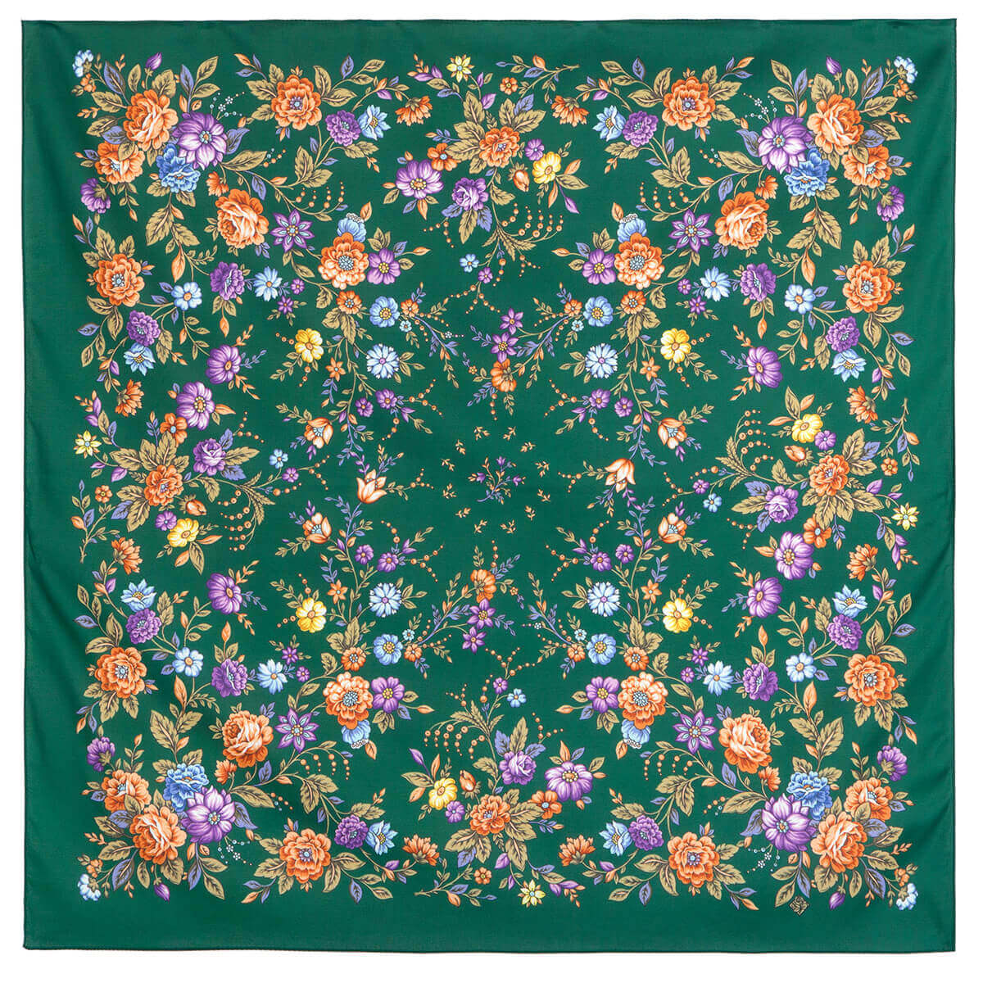
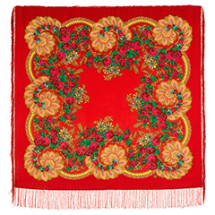
Не менее популярны и павловопосадские платки с узором из цветов (как правило, роз и георгинов), собранных в букеты или гирлянды. Первые платки из шерстяной ткани стали производить еще в XVIII веке, однако и по сей день платки из Павловского Посада пользуются народной любовью.

Slide 10
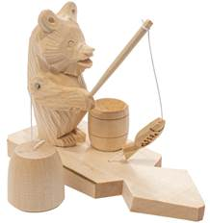
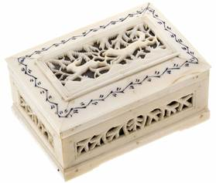
Художественная резьба
Также издревле были развиты народные промыслы, связанные с резьбой. Мастера-резчики работали с деревом, костью и даже берестой!
В Богородском, недалеко от Сергиева Посада зародился такой народный промысел, как богородская резьба по дереву. Из липы и осины мастера делают игрушки и скульптуры, а лучшие образцы этих работ находятся в коллекциях музеев, например, Государственного русского музея (скульптурная композиция «Мыши хоронят кота» и др.)
Стиль холмогорской резной кости объединяет в себе традиции северной и центральной части России, а также коренных народов Севера и западноевропейских мастеров. Первыми известными изделиями холмогорской резной кости были гребни. Кроме того, в этом стиле изготавливались табакерки, ларцы, бокалы, миниатюрные портреты и даже копии знаменитых скульптурных композиций.

Slide 11
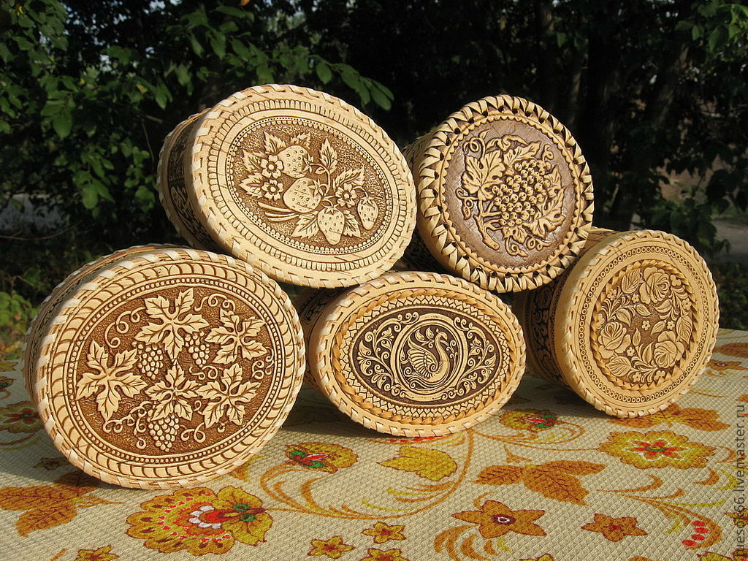
Шемогодская резная береста, или, как ее иначе называют, «берестяное кружево», украшается узорами из стелющихся стеблей с листьями, ягодами, а иногда и просто геометрическими орнаментами. Северные мастера могут изготовить шкатулки, туески и посуду из резной бересты.

Slide 12
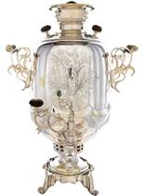
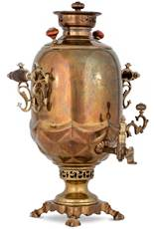
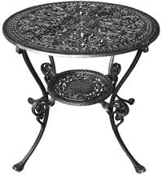
Изделия из металла
Многие русские мастера изготавливают изделия из металла. Чего стоит один только тульский самовар, один из символов России, известный на весь мир! Незаменимый атрибут быта XIX – начала XX веков олицетворяет собой домашний уют. Чаем из самовара угощали даже королеву Великобритании Елизавету II.
Другим известным промыслом является каслинское литье. Скульптуры и предметы декоративно-прикладного искусства производят в Челябинской области. Долгое время эталоном каслинского литья были скульптуры Клодта (того самого скульптора, который украсил Аничков мост в Петербурге композицией с конями).

Slide 13
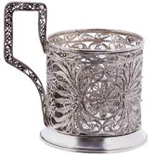
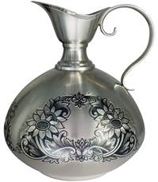
Скань – один из древнейших металлических промыслов (работы в этой технике известны еще с IX-X веков). Это вид ювелирной техники: ажурный узор из тонкой золотой, серебряной или медной проволоки. Мастера могут изготовить посуду (например, знакомые каждому подстаканники), церковную утварь, туалетные принадлежности.
Не менее филигранно и великоустюжское чернение по серебру. Мастера Великого Устюга используют самую древнюю из известных на сегодняшний день технологий, украшая насыщенными рисунками и сюжетными гравюрами столовые приборы и посуду

